Slide 1
windows sysinternals技術報告

Slide 2
Agenda
Windows Sysinternals
Process Explorer
AutoRuns
Process Monitor
ProcDump

Slide 3
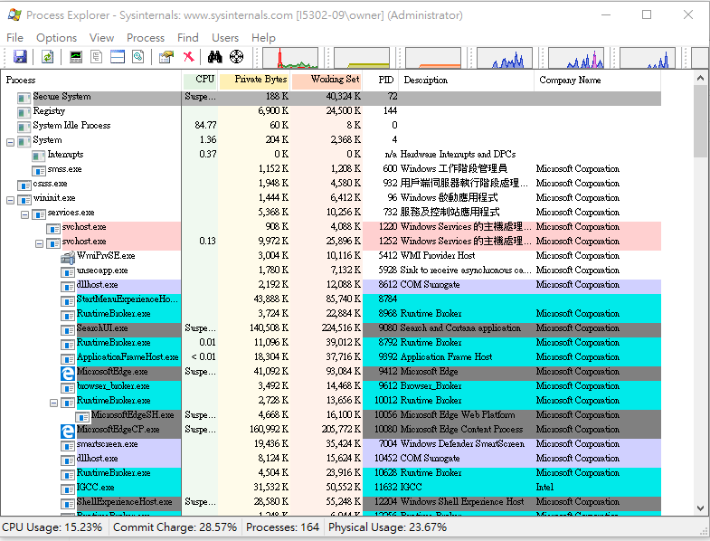

Slide 4
coreinfo
Coreinfo是一個命令行實用程序，向您顯示邏輯處理器與實體處理器，NUMA節點和它們所駐留的套接字之間的映射，以及分配給每個邏輯處理器的緩存。
它使用Windows的GetLogicalProcessorInformation函數來獲取此信息並將其打印到屏幕上，以星號（例如“ *”）表示到邏輯處理器的映射。
Coreinfo對於深入了解系統的處理器和緩存拓撲很有用。

Slide 5
Usage: coreinfo [-c][-f][-g][-l][-n][-s][-m][-v]
USING COREINFO
Parameter Description
-c Dump information on cores.
-f Dump core feature information.
-g Dump information on groups.
-l Dump information on caches.
-n Dump information on NUMA nodes.
-s Dump information on sockets.
-m Dump NUMA access cost.
-v Dump only virtualization-related features including support for second level address translation.
(requires administrative rights on Intel systems).

Slide 6
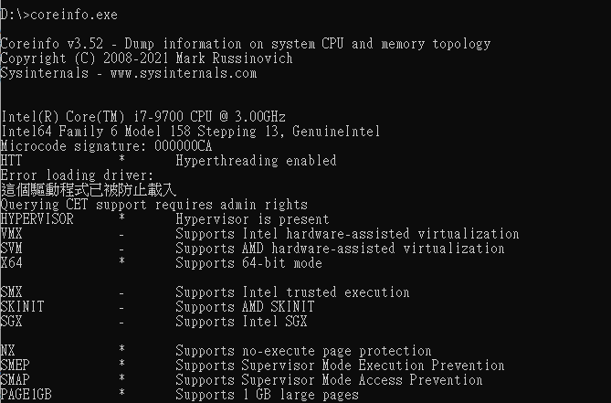

Slide 7
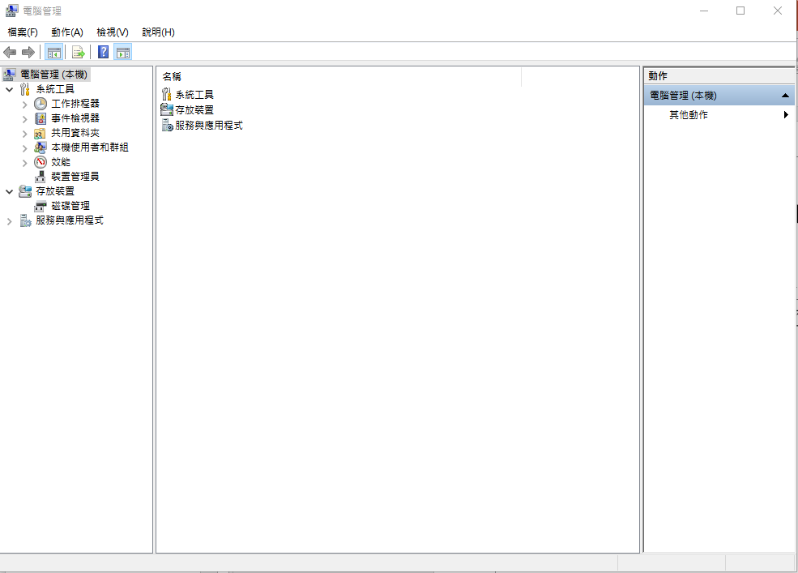

Slide 8
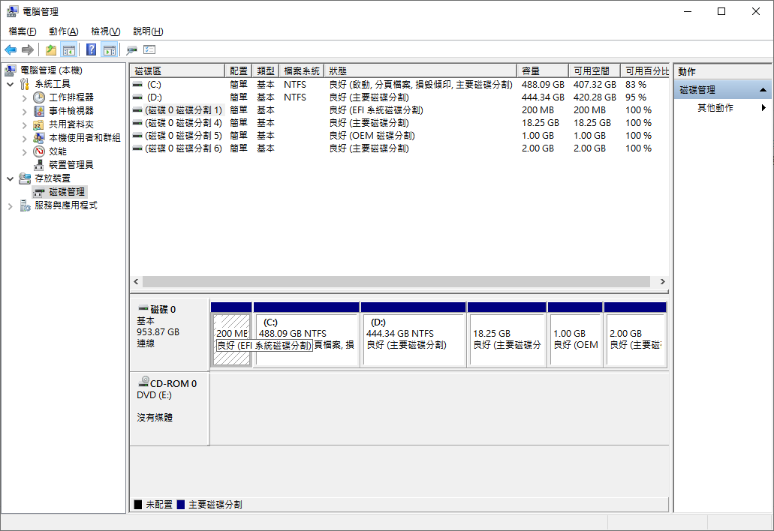

Slide 10
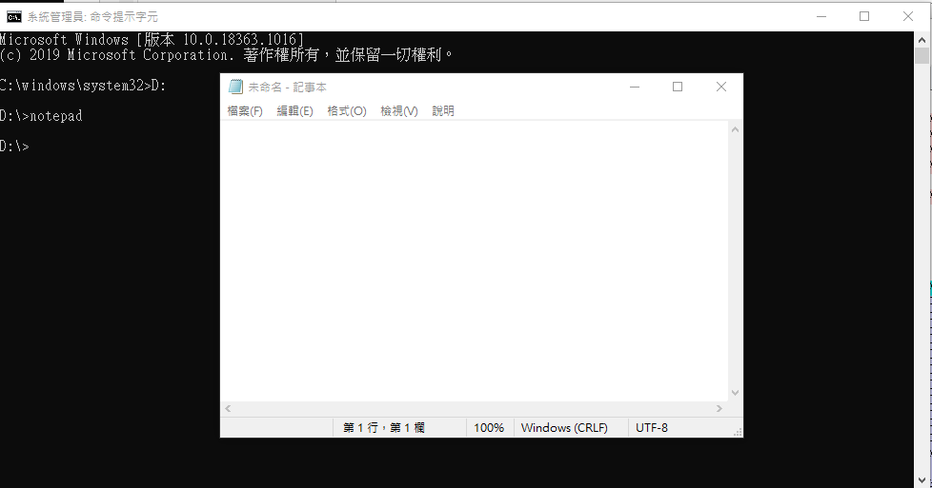

Slide 11
